Slide 1
ارتباطات
جلسه ۱۴ و ۱۵
Communication

Slide 2
ارتباطات (1)
جلسه 14
Communication (1)

Slide 3
ارکان سیستم سایبرنتیکی

Slide 4
ارکان سیستم سایبرنتیکی
ارکان پایه، اصلی، فرعی
رکن اصلی
Master Pillar
رکن پایه
Base Pillar
رکن فرعی
رکن فرعی
Slave Pillar
Slave Pillar

Slide 5
ارکان سیستم سایبرنتیکی
ارتباطات: رکن فرعی اول
رکن فرعی
Slave Pillar

Slide 6
ارتباطات
1
مبانی

Slide 7
مؤلفه‌های زیرساختی فضای سایبر
مبتنی بر ارکان سیستم‌های سایبرنتیکی
مؤلفه‌های زیرساختی فضای سایبر
محاسبات
Computation
ارتباطات
Communication
کنترل
Control
اطلاعات
Information
پردازش اطلاعات
انتقال اطلاعات
تغذیه‌ اطلاعات
محتوا

Slide 8
مؤلفه‌های زیرساختی فضای سایبر
مبتنی بر ارکان سیستم‌های سایبرنتیکی
مؤلفه‌های زیرساختی فضای سایبر
محاسبات
Computation
ارتباطات
Communication
کنترل
Control
اطلاعات
Information
پردازش اطلاعات
انتقال اطلاعات
تغذیه‌ اطلاعات
محتوا

Slide 9
ارتباطات
(۳) ارتباطات
حسگرها و تراگذرها
مخابرات و شبکه
انتقال اطلاعات
بین محیط و سیستم
انتقال اطلاعات
درون سیستم
حسگر:
از محیط پیرامونی به درون سیستم
تراگذر:
از درون سیستم به محیط پیرامونی
شبکه‌های کامپیوتری
سیستم مخابراتی

Slide 10
اتیمولوژی «کامونیکیشن»
Communication
communicare
communicationem
comunicacion
LATIN
LATIN
OLD FRENCH
to share, divide out; communicate, impart, inform; join, unite, participate in, literally
“to make common”
(nominative communicatio)
a making common,
imparting, communicating;
a figure of speech
14c., Modern French communication
communication
ENGLISH
communis
early 15c.,
act of communicating, act of imparting, discussing, debating, conferring
LATIN
common,
public, general
Ref: https://www.etymonline.com/word/communication
Notes:
communication (n.)
early 15c., "act of communicating, act of imparting, discussing, debating, conferring," from Old French comunicacion (14c., Modern French communication) and directly from Latin communicationem (nominative communicatio) "a making common, imparting, communicating; a figure of speech," noun of action from past-participle stem of communicare "to share, divide out; communicate, impart, inform; join, unite, participate in," literally "to make common," related to communis "common, public, general" (see common (adj.)). Meaning "that which is communicated" is from late 15c.; meaning "means of communication" is from 1715. Related: Communications; communicational.
https://www.etymonline.com/word/communication

Slide 11
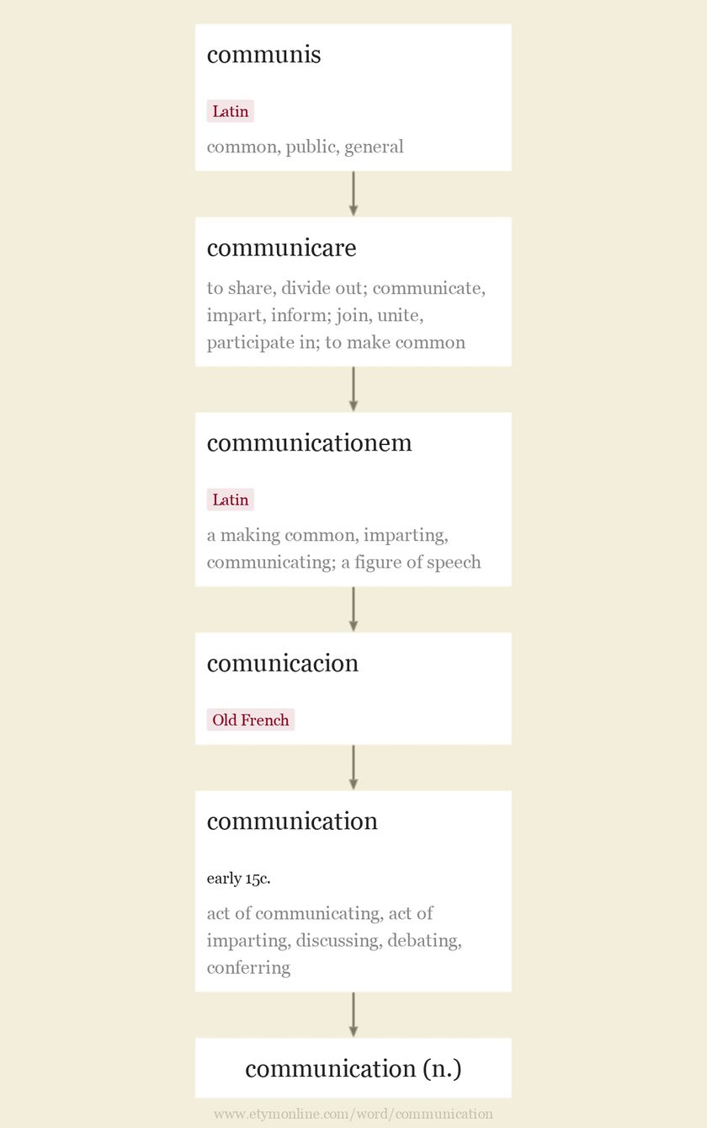

Slide 12
سیستم سایبرنتیکی
زیرسیستم ارتباطات (انتقال اطلاعات)
مبدأ
Source
پیام
مقصد
Destination
message

Slide 13
سیستم سایبرنتیکی
نقش ارتباطات
بخش
کنترل‌کننده
Controlling Part
بخش
کنترل‌شونده
Controlled Part
اطلاعات
اطلاعات
فرمان
اطلاعات
کنش
اطلاعات
فیدبک

Slide 14


ارتباطات میان انسان/ماشین
مبدأ
Source
پیام
مقصد
Destination
message
ماشین
ماشین
ماشین
انسان
انسان
ماشین
انسان
انسان

Slide 15
نظریه‌ی ارتباطات
نظریه‌ی ارتباطات
ارتباطات اجتماعی
ارتباطات مهندسی
رسانه
مخابرات / شبکه‌های کامپیوتری

Slide 16
ارتباطات
2
فلسفه‌ی ارتباطات و
نظریه‌ی
ارتباطات اجتماعی

Slide 17
نظریه‌ی ارتباطات
نظریه‌ی ارتباطات
ارتباطات اجتماعی
ارتباطات مهندسی
رسانه
مخابرات / شبکه‌های کامپیوتری

Slide 18
سیستم ارتباطی
انتقال پیام از مبدأ به مقصد
مبدأ
Source
پیام
مقصد
Destination
message

Slide 19
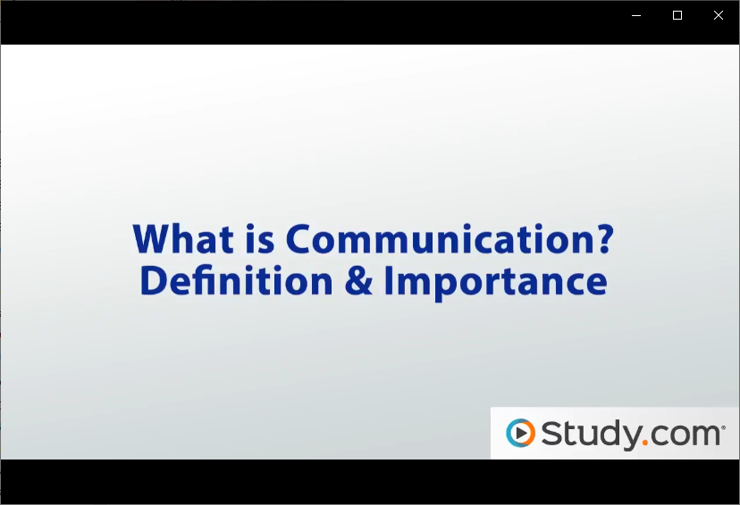

Slide 20
مدل ارتباطات ارسطویی
Aristotle’s Model of Communication
خطیب
خطبه
مخاطب
اثر
Speaker
Speech
Audience
Effect
موقعیت
Occasion

Slide 21
مدل ارتباطات‌ «لاس‌ول»
Laswell’s Model of Communication (1948)
برقرارکننده‌ی ارتباط
Communicator
پیام
Message
تأثیر
Impact
رسانه
Medium
مخاطب
Audience

Slide 22
مدل‌ «برلو»
Berlo’s Model of Communication (1948)
S
M
C
R
فرستنده
Sender
پیام
Message
کانال
Channel
گیرنده
Receiver
مهارت‌های ارتباطی
نگرش
دانش
سیستم‌های اجتماعی
فرهنگ
محتوا
عناصر
تدبیر
ساختار
کد/ رمز
دیدن
شنیدن
لمس کردن
بوئیدن
چشیدن
مهارت‌های ارتباطی
نگرش
دانش
سیستم‌های اجتماعی
فرهنگ

Slide 23
مدل ارتباطات «شانون» و «ویور»
The Shannon and Weaver Communication Model
مبدأ
Source
مقصد
Destination
پیام
Message
پیام
Message
فرستنده
Transmitter
گیرنده
Receiver
نویز
Noise
کانال ارتباطی/ رسانه
Communication Channel / Medium
سیگنال ارسالی
Transmitted Signal
سیگنال دریافتی
Received Signal

Slide 24
الگوهای ارتباطات
Patterns of Communication
الگوی دایره‌
الگوی زنجیر
الگوی ستاره
الگوی چرخ
Circle Pattern
Chain Pattern
Y Pattern
Wheel Pattern

Slide 25
انواع ارتباطات
نقش زبان
Types of Communication
نوشتاری
کلامی
زبــــــان
گفـتـاری
نشانه‌ای
غیرکلامی

Slide 26
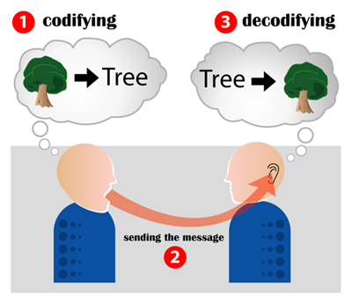

Slide 27
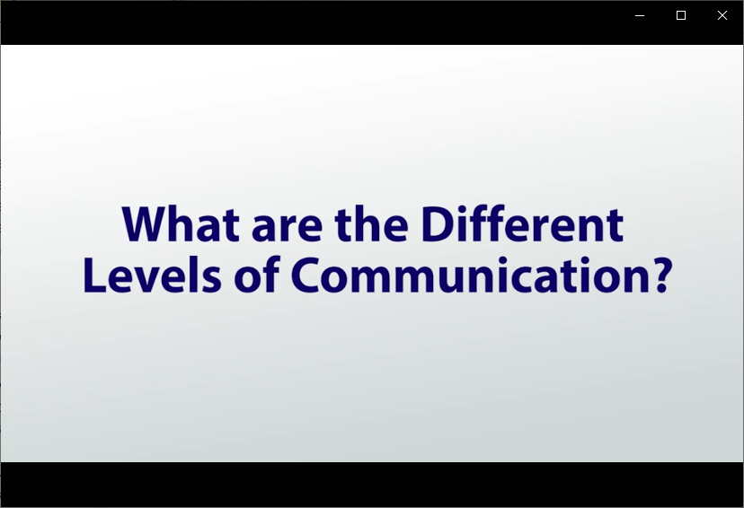

Slide 28
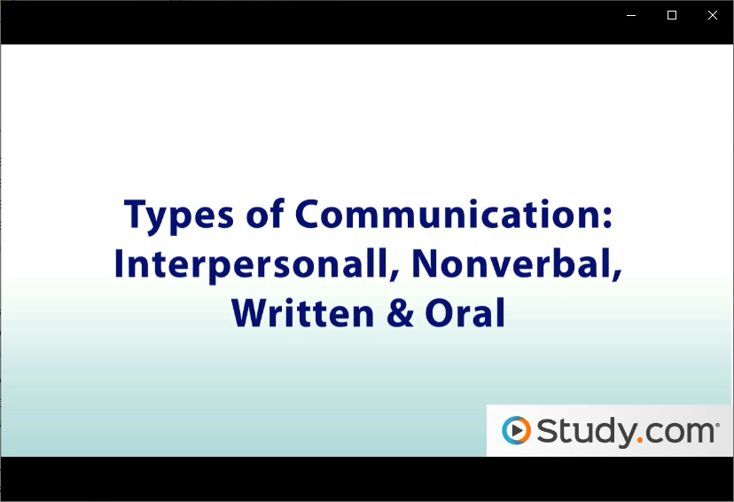

Slide 29
ابزارهای اقناع مخاطب در ارتباطات
متقاعدسازی
Convincing Tools
Ethos اتوس
Mythosمیتوس
Pathosپاتوس
Logos
لوگوس
استفاده از:
اعتبار
قدرت
دوست‌داشتن
اعتماد
منبع بودن
تخصص و خبرگی
موقعیت
استفاده از:
فرهنگ
اختصارات فرهنگی
ضرب‌المثل‌ها
میهن‌دوستی
نمادها
استفاده از:
احساسات
عواطف
جاذبه‌های احساسی
استفاده از:
منطق
(شکل‌های گوناگون)
Notes:
- How we prove and argument, why we believe things
f. Ethos, Credibility, Power, Likeability, Trust, Source, Expertise, Position
g. Logos, Logic (some variance by culture)
h. Pathos, Emotion, Emotional Appeal
i. Mythos, Cultural, Cultural shorthand, David v. Goliath, Patriotism. Flag, etc.

Slide 30
ابزارهای اقناع مخاطب در ارتباطات
انواع مواجهه
Convincing Tools
Ethos اتوس
Mythosمیتوس
Pathosپاتوس
Logos
لوگوس
استفاده از:
اعتبار
قدرت
دوست‌داشتن
اعتماد
منبع بودن
تخصص و خبرگی
موقعیت
استفاده از:
فرهنگ
اختصارات فرهنگی
ضرب‌المثل‌ها
میهن‌دوستی
نمادها
استفاده از:
احساسات
عواطف
جاذبه‌های احساسی
استفاده از:
منطق
(شکل‌های گوناگون)
مواجهه‌ی اقتداری
مواجهه‌ی فرهنگی
مواجهه‌ی هنری
مواجهه‌ی علمی

Slide 31
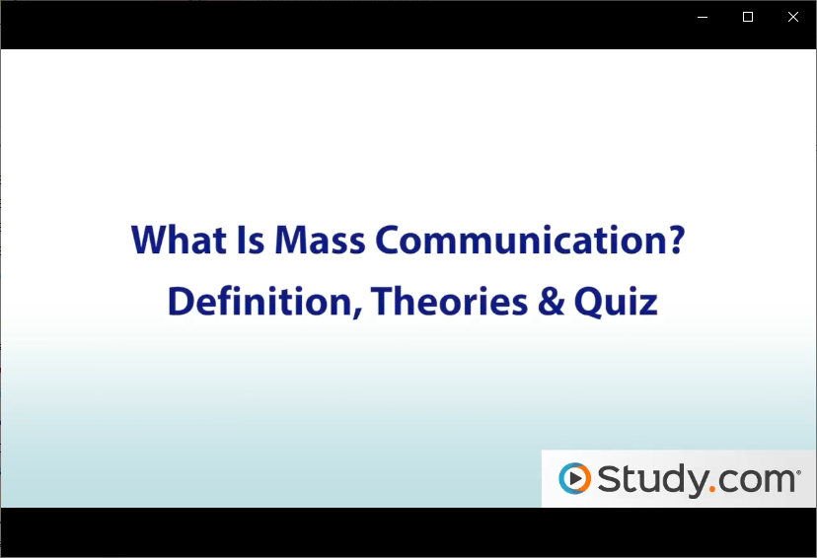

Slide 32
چاره‌ی «ارتباطات»
ارتباطات
انتقال اطلاعات از مبدأ به مقصد
چیست؟
برای به اشتراک گذاری اطلاعات
چرا؟
از طریق ارسال نمادها توسط فرستنده و دریافت آنها توسط گیرنده
چگونه؟
در هنگام لزوم
چه‌گاه؟
در کانال / رسانه
چه‌جا؟
توسط فرستنده برای گیرنده
چه‌کس؟

Slide 33
دکترین «ارتباطات»
ارتباطات
انتقال اطلاعات از مبدأ به مقصد
چیست؟
برای به اشتراک گذاری اطلاعات
چرا؟
دکترین
از طریق ارسال نمادها توسط فرستنده و دریافت آنها توسط گیرنده
چگونه؟
در هنگام لزوم
چه‌گاه؟
در کانال / رسانه
چه‌جا؟
توسط فرستنده برای گیرنده
چه‌کس؟

Slide 34
ارتباطات (2)
جلسه 15
Communication (2)

Slide 35
نظریه‌ی ارتباطات
نظریه‌ی ارتباطات
ارتباطات اجتماعی
ارتباطات مهندسی
رسانه
مخابرات / شبکه‌های کامپیوتری

Slide 36
نظریه‌ی ارتباطات
نظریه‌ی ارتباطات
ارتباطات اجتماعی
ارتباطات مهندسی
رسانه
مخابرات / شبکه‌های کامپیوتری

Slide 37
ارتباطات
3
ارتباطات مهندسی:
مخابرات
و
شبکه

Slide 38
مدل ارتباطات «شانون» و «ویور»
The Shannon and Weaver Communication Model
مبدأ
Source
مقصد
Destination
پیام
Message
پیام
Message
فرستنده
Transmitter
گیرنده
Receiver
نویز
Noise
کانال ارتباطی/ رسانه
Communication Channel / Medium
سیگنال ارسالی
Transmitted Signal
سیگنال دریافتی
Received Signal

Slide 39
شبکه
Network
شبکه
سیستمی برای ارتباطات (انتقال)

Slide 40
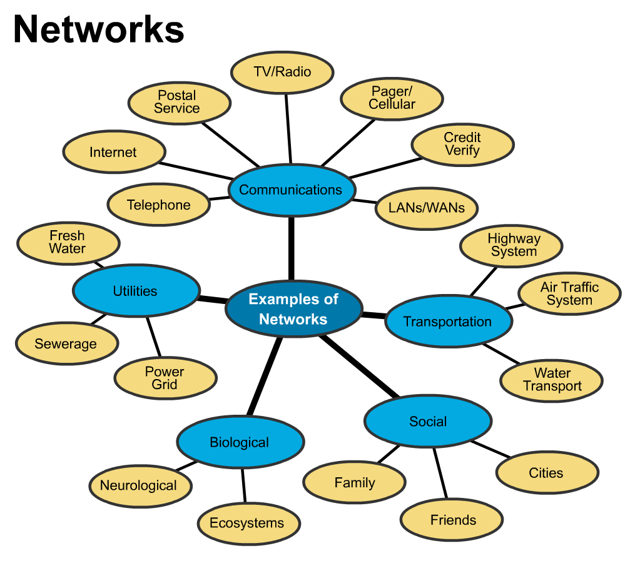
شبکه
  مثال‌هایی از شبکه‌ها
  شبكه‌ي مخابراتي
    شبكه‌ي تلفن
    شبكه‌ي اينترنت
    شبكه‌ي كارت‌هاي اعتباري
  شبكه‌ي حمل و نقل
    شبكه‌ي ترافيك هوايي
    شبكه‌ي بزرگراه‌ها
    شبكه‌ي خطوط دريايي
  شبكه‌ي همگاني
    شبكه‌ي آب تصفيه شده
    شبكه‌ي فاضلاب
    شبكه‌ي برق
  شبكه‌ي زيستي
    شبكه‌ي زيست‌محيطي
    شبكه‌ي اعصاب
  شبكه‌ي اجتماعي
    شبكه‌ي شهرها
    شبكه‌ي خانواده
    شبكه‌ي دوستان

Slide 41
شبکه‌ی کامپیوتری
Computer Network
شبکه‌ی کامپیوتری
ارتباطات میان کامپیوترها برای انتقال داده‌ها

Slide 42
انواع شبکه‌های کامپیوتری بر اساس بعد مسافت
شخصی
Personal Area Network
PAN
محلی
Local Area Network
LAN
شهری
Metropolitan Area Network
MAN
گسترده
Wide Area Network
WAN

Slide 43
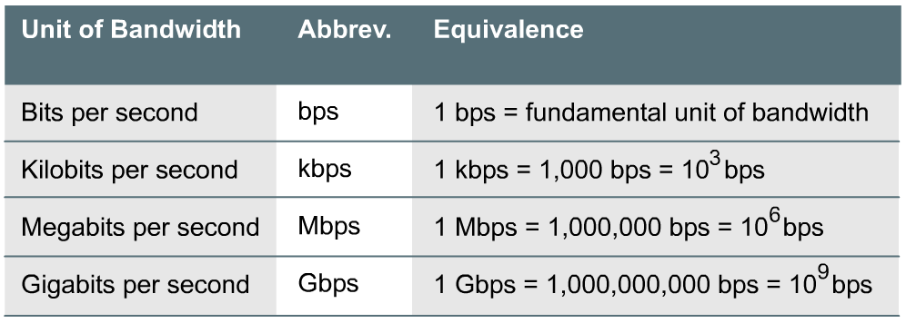
پهنای باند
Bandwidth
پهنای باند
میزان اطلاعات قابل انتقال در واحد زمان از یک نقطه به نقطه‌ی دیگر
واحد پهنای باند
مخفف
معادل

Slide 44
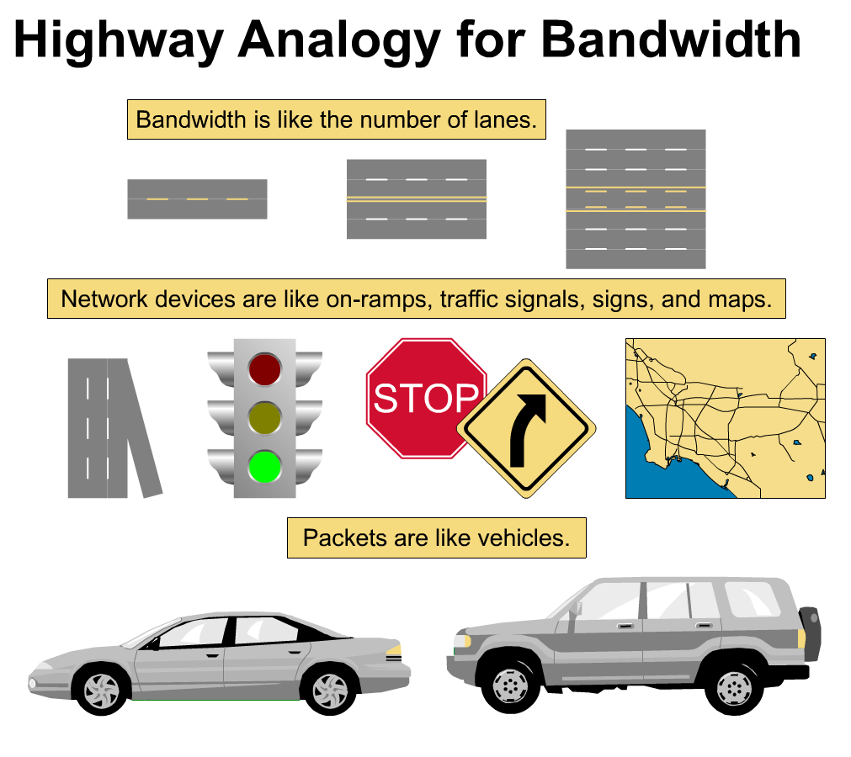

Slide 45
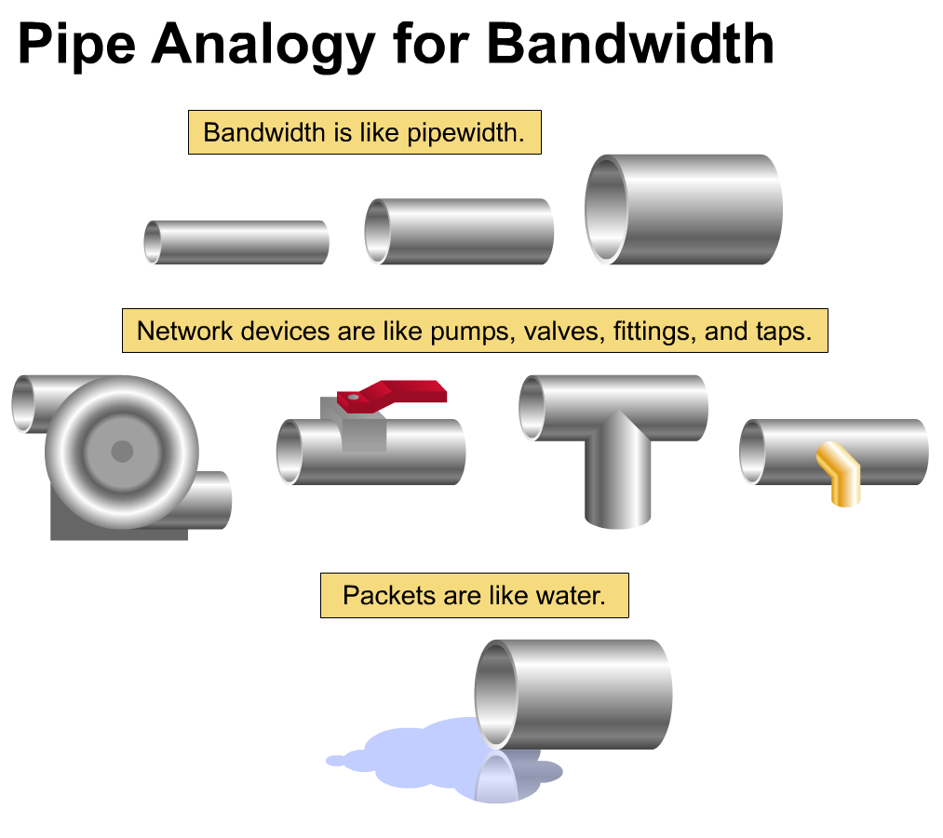

Slide 46
تحلیل شبکه‌ها بر مبنای لایه‌ها
هدف از لایه‌ها: تقسیم مسئولیت‌ها
چه چیزی جریان پیدا می‌کند؟
What is flowing?
صورت‌های مختلف جریان چیست؟
What different forms flow?
چه قواعدی بر جریان حاکم است؟
What rules govern flow?
جریان در کجا اتفاق می‌افتد؟
Where does the flow occur?

Slide 47
تحلیل شبکه‌ها بر مبنای لایه‌ها: مثال
دکترین جامع فضای سایبر
شبکه‌ی تلفن
شبکه پست
شبکه بزرگراه
شبکه آب
اطلاعات
اشیاء
وسایل نقلیه
آب
چه چیزی جریان پیدا می‌کند؟
زبان‌های گفتاری، موسیقی
نامه‌ها (اطلاعات مکتوب)، بسته‌ها
کامیون، سواری، موتورسیکلت
سرد / گرم،
قابل شرب/ فاضلاب
صورت‌های مختلف جریان چیست؟
قواعد دسترسی به تلفن و رعایت احترام
قواعد بسته‌بندی و الصاق تمبر
قواعد و قوانین راهنمایی و رانندگی
قواعد شیر، عدم گرفتگی لوله، ...
چه قواعدی بر جریان حاکم است؟
خطوط سیستم تلفن، امواج EM
صندوق پست، دفتر پستی، خودور حمل، پستچی
جاده‌ها و بزرگراه‌ها
لوله‌ها
جریان در کجا
اتفاق می‌افتد؟

Slide 48
پروتکل
Protocol
پروتکل
قراردادها و قواعد حاکم بر انتقال

Slide 49
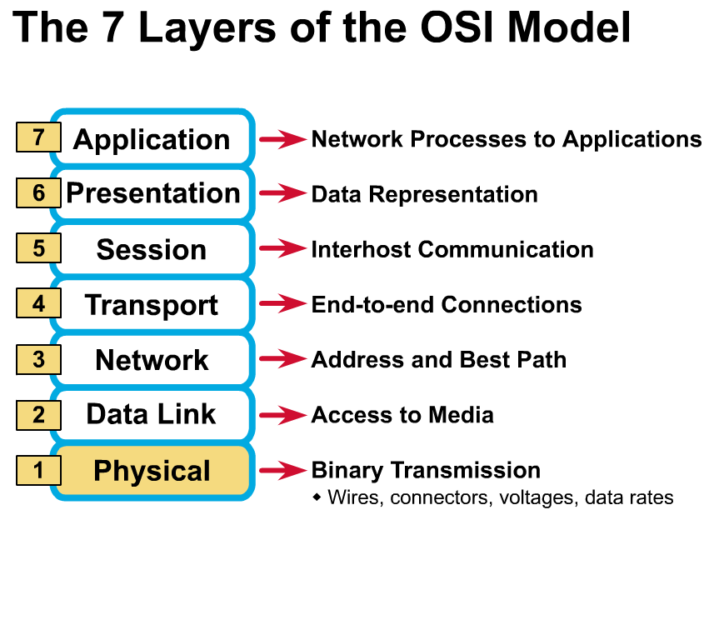
7) كاربردي: پردازش‌هاي‌شبكه‌اي مربوط به برنامه‌‌هاي كاربردي (ايميل، انتقال فايل، وب و. . .)
6) نمايش: بازنمايي‌داده‌ها (فرمت داده‌ها، فشرده‌سازي و . . .)
5) جلسه: ارتباطات ميان ميزبان‌ها (ايجاد، مديريت و خاتمه‌ي جلسات ميان برنامه‌ها)
4) انتقال: اتصالات انتها به انتها (كنترل جريان اطلاعات، جنبه‌هاي انتقال اطلاعات بين ميزبان‌ها)
3) شبكه: آدرس‌دهي بهترين مسير (ايجاد اتصال و انتخاب بهترين مسير بين دو سيستم، حوزه‌ي مسيريابي)
2) پيوند داده: دسترسي‌به رسانه (انتقال مطمئن داده‌ها روي رسانه آدرس‌دهي فيزيكي، توپولوژي شبكه، اعلام خطا، كنترل جريان)
1) فيزيكي: انتقال دودويي (سيم‌ها، كانكتورها، ولتاژ و نرخ انتقال داده)

Slide 50
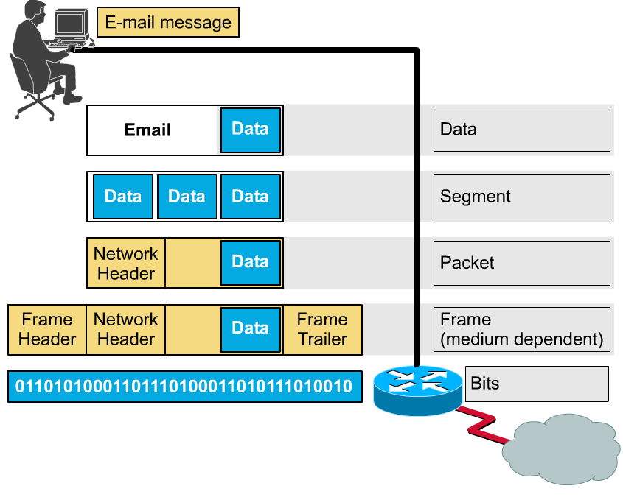

Slide 51
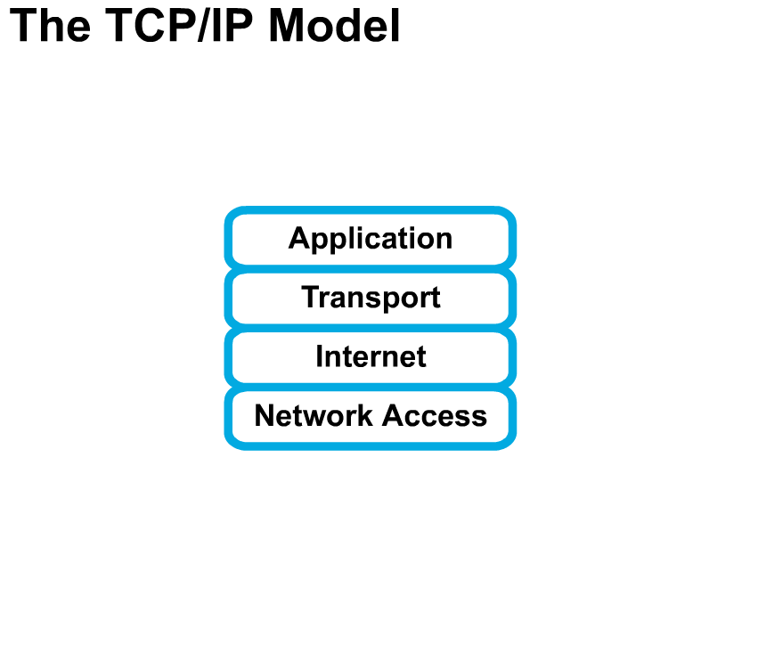

Slide 52
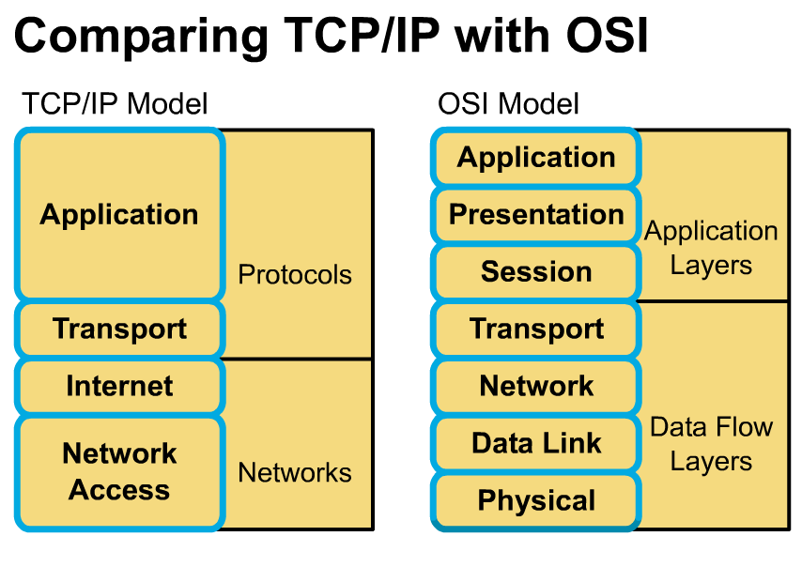

Slide 53
مدل ارتباطات «شانون» و «ویور»
The Shannon and Weaver Communication Model
مبدأ
Source
مقصد
Destination
پیام
Message
پیام
Message
فرستنده
Transmitter
گیرنده
Receiver
نویز
Noise
کانال ارتباطی/ رسانه
Communication Channel / Medium
سیگنال ارسالی
Transmitted Signal
سیگنال دریافتی
Received Signal

Slide 54
مدل ارتباطات رمزنگاری‌شده
مبدأ
Source
مقصد
Destination
پیام
Message
پیام
Message
رمزگذاری
Encryption
رمزگشایی
Decryption
پیام رمز شده
Encrypted Message
پیام رمز شده
Encrypted Message
فرستنده
Transmitter
نفوذگر
Intruder
گیرنده
Receiver
نویز
Noise
کانال ارتباطی/ رسانه
Communication Channel / Medium
سیگنال ارسالی
Transmitted Signal
سیگنال دریافتی
Received Signal

Slide 55
مدل ارتباطات با فشرده‌سازی
مبدأ
Source
مقصد
Destination
پیام
Message
پیام
Message
فشرده‌سازی
Compression
غیرفشرده‌سازی
Decompression
پیام فشرده‌شده
Compressed Message
پیام فشرده‌شده
Compressed Message
فرستنده
Transmitter
گیرنده
Receiver
نویز
Noise
کانال ارتباطی/ رسانه
Communication Channel / Medium
سیگنال ارسالی
Transmitted Signal
سیگنال دریافتی
Received Signal

Slide 56
ارتباطات
4
فضای ویرچوآل،
فضای اکچوآل
و
ارتباطات

Slide 57
سیستم ارتباطی
انتقال پیام از مبدأ به مقصد
مبدأ
Source
پیام
مقصد
Destination
message

Slide 58
ارتباطات اکچوآل
انتقال اطلاعات میان اشیا/افراد و گروه‌های اجتماعی در فضای اکچوآل
Actual Space
مبدأ
Source
پیام
مقصد
Destination
message

Slide 59
ارتباطات اکچوآل
از طریق زبان طبیعی/قراردادی و رسانه‌های اجتماعی
Actual Space

Slide 60
ارتباطات ویرچوآل
انتقال اطلاعات میان اجزاء در فضای ویرچوآل
Virtual Space
مبدأ
Source
پیام
مقصد
Destination
message

Slide 61
ارتباطات ویرچوآل
از طریق شبکه‌های مخابراتی و کامپیوتری
Virtual Space

Slide 62
انتقال اطلاعات از فضای اکچوآل به فضای ویرچوآل
به منظور کسب اطلاعات از محیط توسط حس‌گرها
Actual Space
Virtual Space
مبدأ
Source
پیام
مقصد
Destination
message

Slide 63
نقش حس‌گرها در انتقال اطلاعات از فضای اکچوآل به فضای ویرچوآل
Sensors
Virtual Space
Actual Space
حس‌گرها
Sensors

Slide 64
انتقال اطلاعات از فضای ویرچوآل به فضای اکچوآل
به منظور اثرگذاری بر روی محیط از طریق کنش‌گرها
Virtual Space
Actual Space
مبدأ
Source
پیام
مقصد
Destination
message

Slide 65
نقش کنش‌گرها در انتقال اطلاعات از فضای ویرچوآل به فضای اکچوآل
Actuators
Virtual Space
Actual Space
کنش‌گرها
Actuators

Slide 66
هوش مصنوعی در ارتباطات میان فضای اکچوآل و فضای ویرچوآل
Artificial Intelligence in Actual Space-Virtual Space Communication
Virtual Space
Actual Space
فهم زبان طبیعی
Natural Language Understanding
بازشناسی گفتار
Speech Recognition
تولید گفتار
Speech Synthesis
بینایی کامپیوتری
Computer Vision
رباتیک
Robotics

Slide 67
هوش مصنوعی در ارتباطات میان فضای اکچوآل و فضای ویرچوآل
Artificial Intelligence in Actual Space-Virtual Space Communication
Virtual Space
Artificial Intelligence
Actual Space
فهم زبان طبیعی
Natural Language Understanding
بازشناسی گفتار
Speech Recognition
تولید گفتار
Speech Synthesis
بینایی کامپیوتری
Computer Vision
رباتیک
Robotics
هوش مصنوعی

Slide 68
ارتباطات
5
منابع
و
مراجع

Slide 69

کتاب مرجع

Slide 70

کتاب مرجع

Slide 71

کتاب مرجع

Slide 72

کتاب مرجع

Slide 73

کتاب مرجع

Slide 74

کتاب مرجع

Slide 75

کتاب مرجع

Slide 76

کتاب مرجع

Slide 77

کتاب مرجع

Slide 78

کتاب مرجع

Slide 79
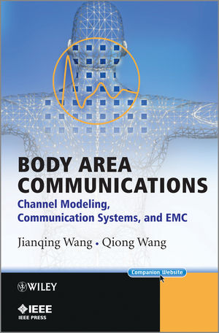
کتاب مرجع

Slide 80

کتاب مرجع

Slide 81

کتاب مرجع

Slide 82

کتاب مرجع

Slide 83

کتاب مرجع

Slide 84

کتاب مرجع

Slide 85

کتاب مرجع

Slide 86

کتاب مرجع

Slide 87

کتاب مرجع

Slide 88
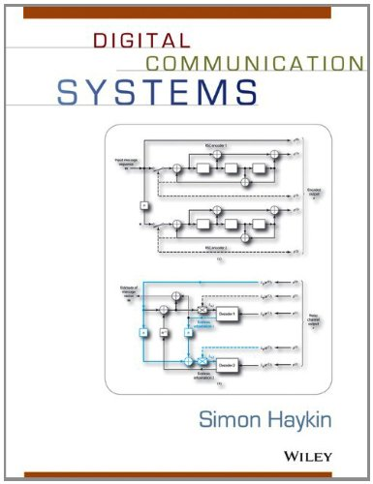
کتاب مرجع

Slide 89
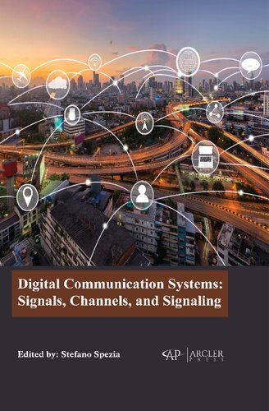
کتاب مرجع

Slide 90

کتاب مرجع

Slide 91

کتاب مرجع

Slide 92

کتاب مرجع

Slide 93

کتاب مرجع

Slide 94

کتاب مرجع

Slide 95

کتاب مرجع

Slide 96

کتاب مرجع

Slide 97

کتاب مرجع

Slide 98

کتاب مرجع

Slide 99
کتاب مرجع

Slide 100
کتاب مرجع

Slide 101
کتاب مرجع

Slide 102

کتاب مرجع

Slide 103

کتاب مرجع

Slide 104

کتاب مرجع

Slide 105

کتاب مرجع

Slide 106

کتاب مرجع

